Slide 1
VATROSLAV LISINSKI
HRVATSKI SKLADATELJ

Slide 2
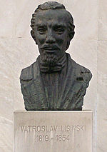
Skladatelj
rođen u Zagrebu 8.07.1819.
umro 31.05.1854.

Slide 3
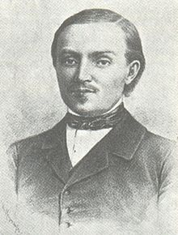
OTAC MU JE BIO SLOVENAC IMENOM ANDRIJA FUCHS, A MAJKA HRVATICA IZ ZAGREBA.
U DJETINJSTVU JE OZLIJEDIO NOGU TE JE KROZ ČITAV ŽIVOT OSTAO HROM.
TO JE BIO JEDAN OD UZROKA NJEGOVA KARAKTERA I NARAVI, U KOJOJ SU SKROMNOST I POVUČENOST BITNE CRTE.

Slide 4
GLAZBU JE UČIO KAO GIMNAZIJALAC , A NA NJEGOV DALJNI RAD IMAO JE UTJECAJ MLADI STUDENT PRAVA I AMATER PJEVAČ, ZANESENI RODOLJUB ALBERT ŠTRIGA.
ŠTRIGA JE OKUPIO VEĆI BROJ MLADIH LJUDI I 1840. GODINE I UTEMELJIO “PRVO ILIRSKO GLAZBENO DRUŠTVO”.
U TO VRIJEME LISINSKI MIJENJA IME IGNAC FUCHS
U VATROSLAV LISINSKI.
NA NAGOVOR ŠTRIGE, LISINSKI JE 1841. GODINE NAPISAO SVOJU PRVU SAMOSTALNU KOMPOZICIJU POD NAZIVOM
“PROSTO ZRAKOM PTICA LETI” (rodoljubna pjesma).

Slide 5
OD 1842.-1846. GODINE NAPISAO JE PRVU HRVATSKU OPERU
“LJUBAV I ZLOBA”.
1846. GODINE DOŽIVJELA JE “LJUBAV I ZLOBA”SVOJU VRLO USPJELU PRAIZVEDBU IZAZIVAJUĆI ODUŠEVLJENJE ILIRACA I RODOLJUBA.

Slide 6
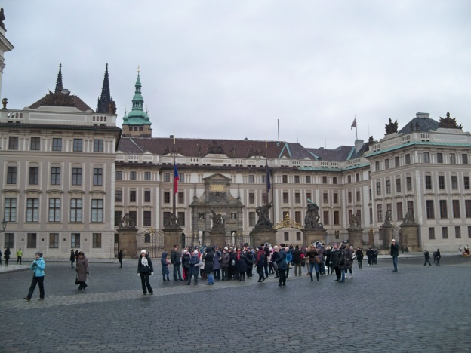
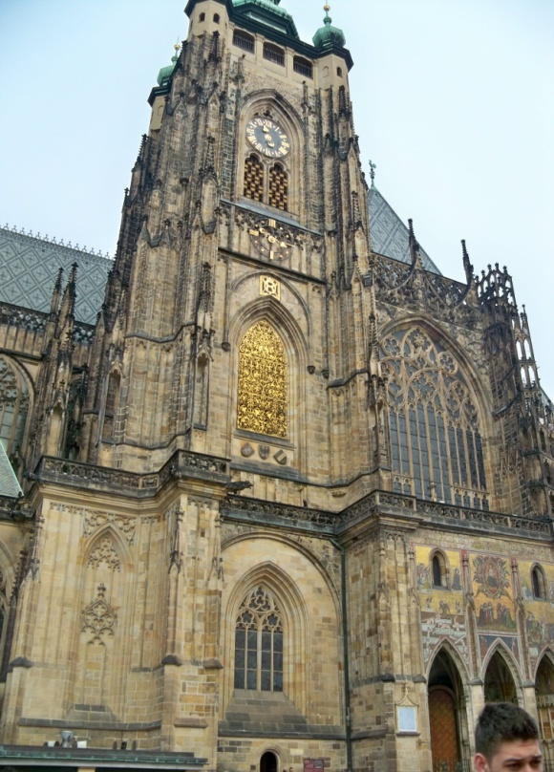
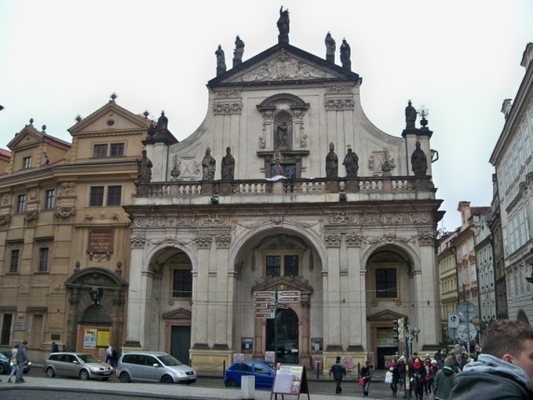
1847. GODINE LISINSKI ODLAZI U PRAG DA SVOJE ZNANJE PROŠIRI I USAVRŠI.
U PRAGU NIJE MOGAO POSTATI REDOVNIM UČENIKOM KONZERVATORIJA, JER JE VEĆ PREKORAČIO PROPISANU DOB.
UPISAO SE STOGA U ORGULJAŠKU ŠKOLU. DIREKTOR KONZERVATORIJA J. B. KITTL GA PRIVATNO POUČAVA IZ KOMPOZICIJE I INSTRUMENTACIJE.
U PRAGU JE LISINSKI NAPISAO I NAJVEĆI DIO OPERE “PORIN”, KOJU JE DOVRŠIO 1851.GODINE.
PRAG NAPUŠTA 1850. GODINE RAZOČARAN JER NE MOŽE PRISTUPITI POLAGANJU ZAVRŠNOG DIPLOMSKOG ISPITA NA KONZERVATORIJU.
MORAO SE ZADOVOLJITI PRIVATNIM SVJEDODŽBAMA KITTLA I PITSCHA, U KOJIMA OBOJICA ISTIČU VELIK TALENT LISINSKOG.

Slide 7
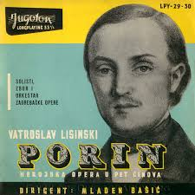

Slide 8
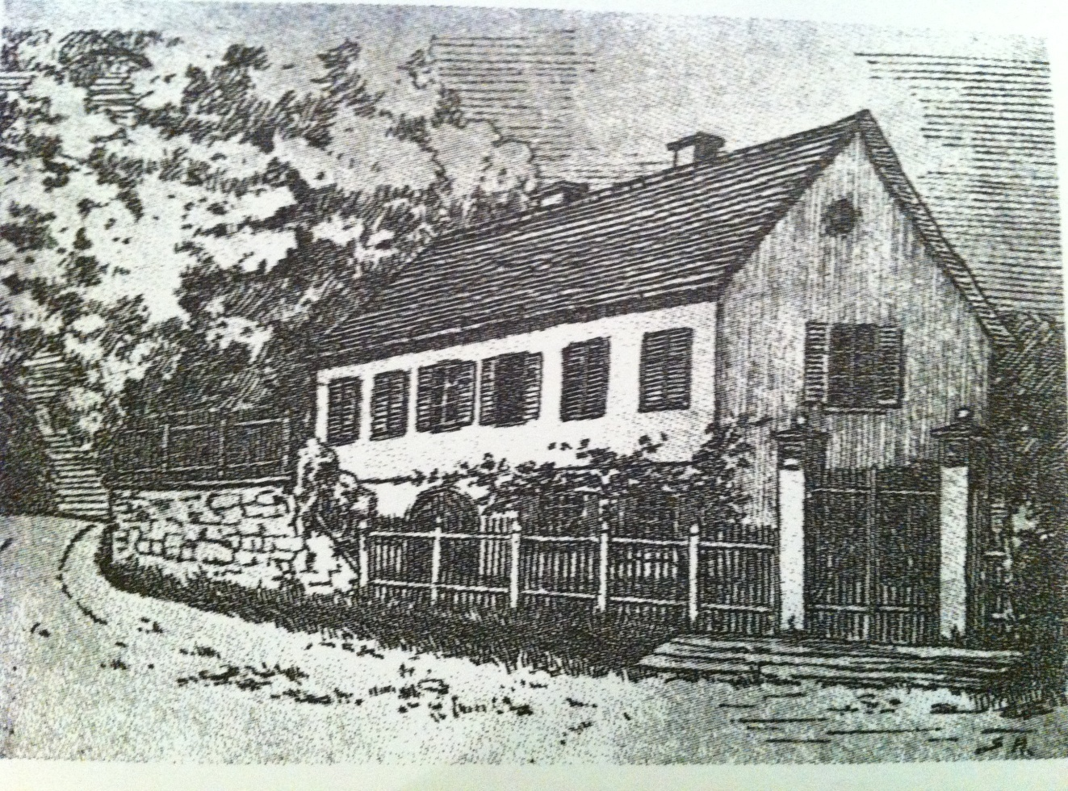
POVRATKOM IZ PRAGA U ZAGREB LISINSKI PROŽIVLJAVA NAJTEŽE TRENUTKE U SVOM ŽIVOTU. NIJE DOBIO MJESTO NASTAVNIKA U GLAZBENOJ ŠKOLI.
ZBOG SVOG IZRAZITO HRVATSKOG STAVA NIJE BIO PRIHVAĆEN JER SE NIJE UKLAPAO U ONO VRIJEME GERMANIZACIJE KOJA JE KOČILA SVA HRVATSKA NAČELA. POSTAVILI SU LISINSKOG ZA BESPLATNOG NADZORNIKA ŠKOLSKIH UČIONICA. DA BI MOGAO ŽIVOTARITI LISINSKI JE POUČAVAO KLAVIR.
UMRO JE U ZAGREBU U 35-TOJ GODINI ŽIVOTA.

Slide 9
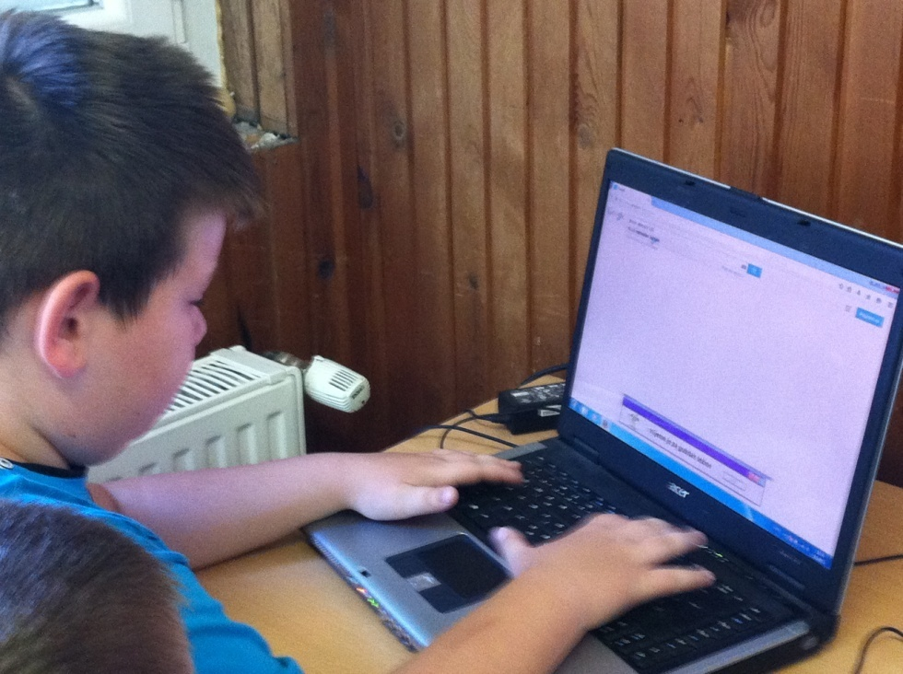
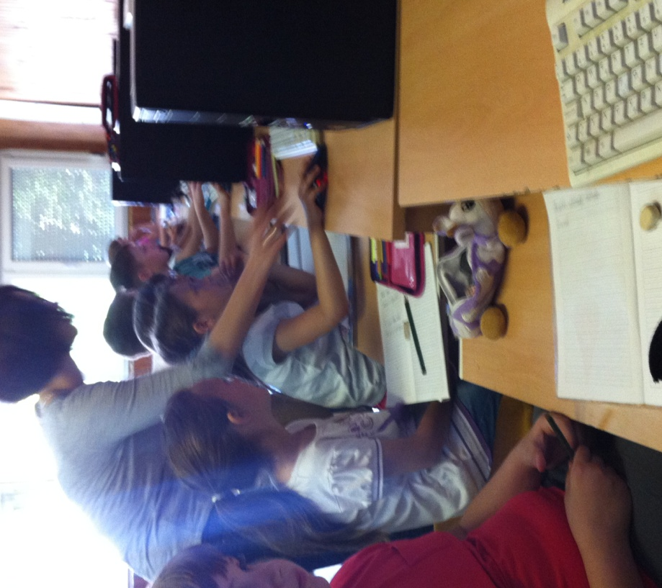
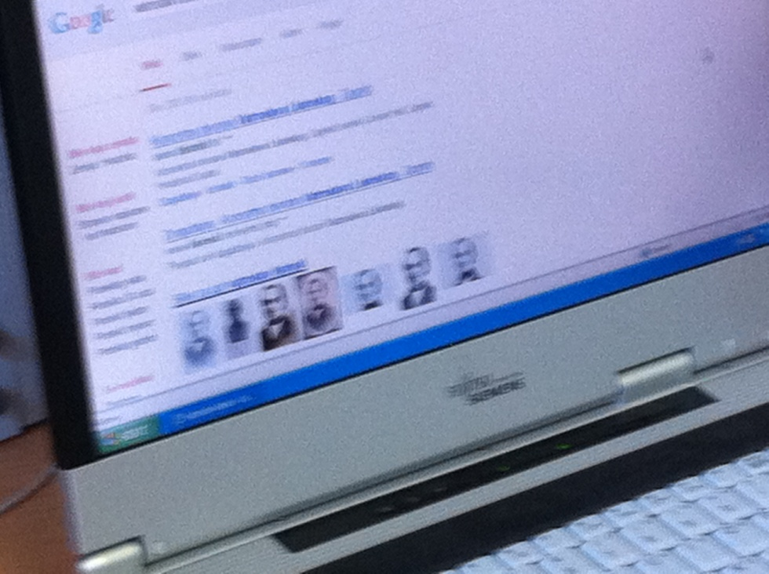
UČENIČKI ZADATAK: VATROSLAV LISINSKI
NASTAVA – INFORMATIČKA UČIONICA

Slide 10
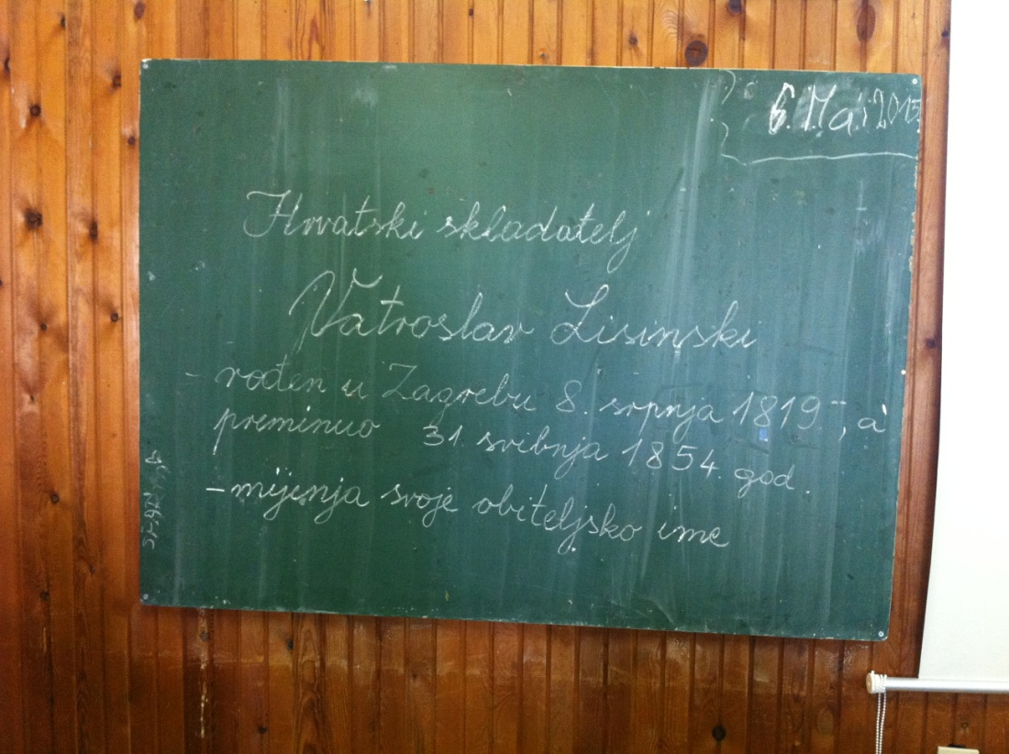
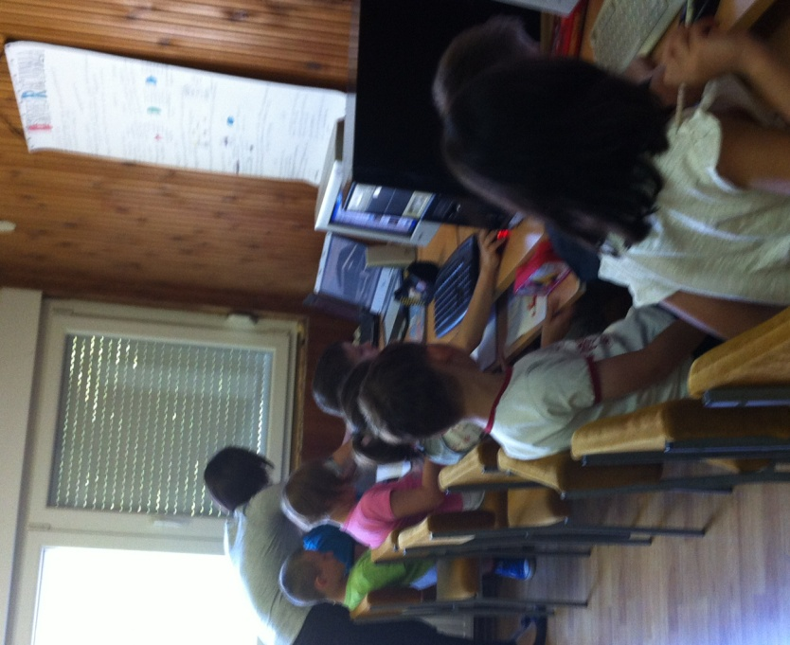
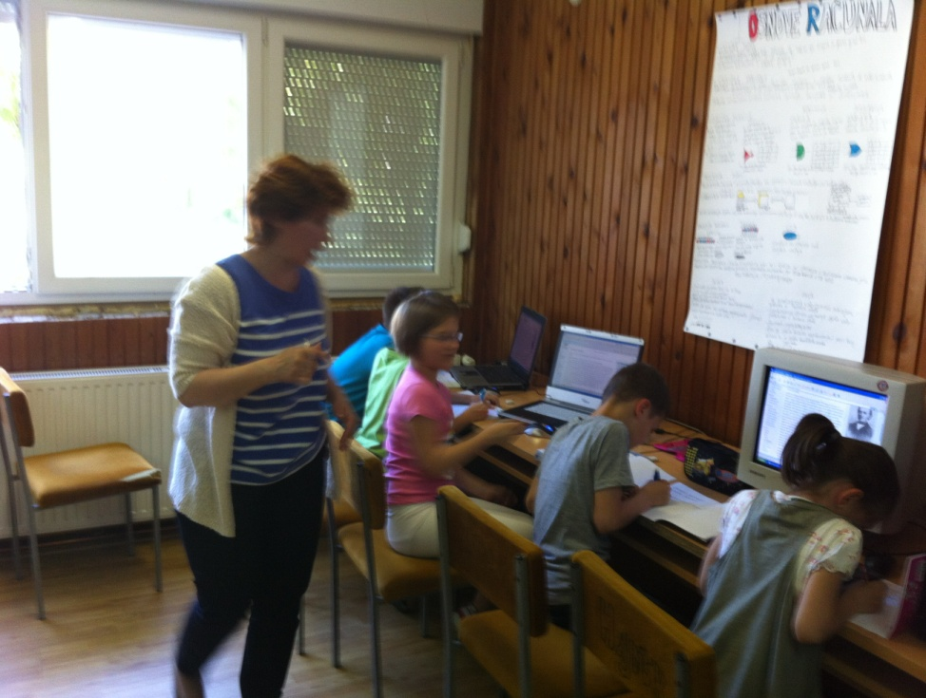
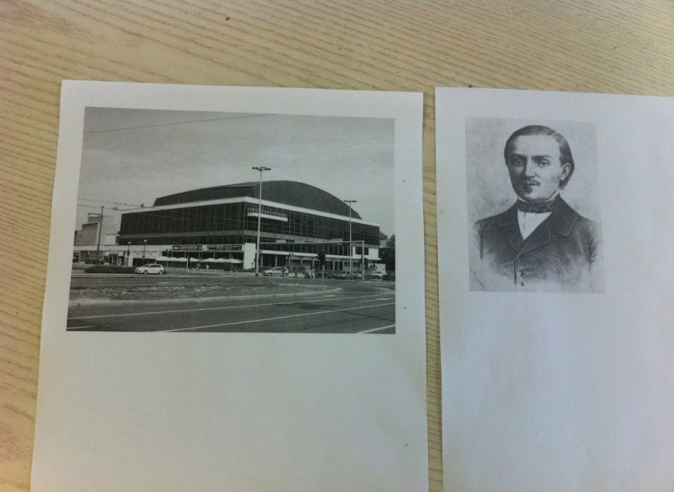

Slide 11
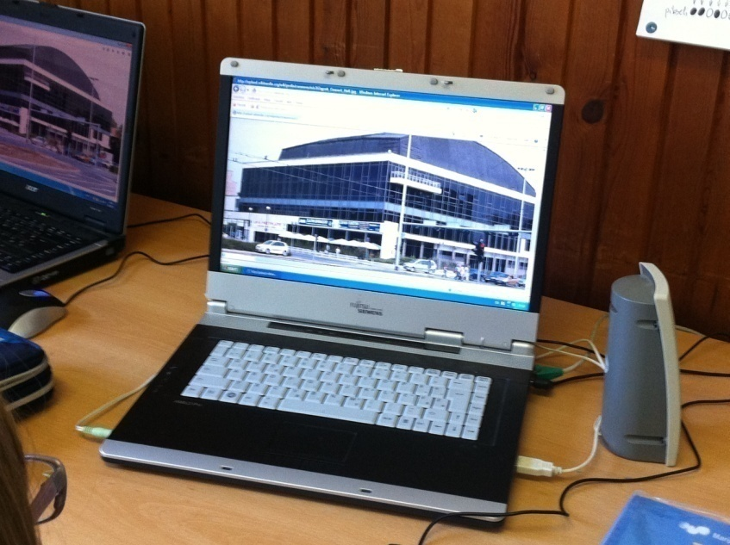
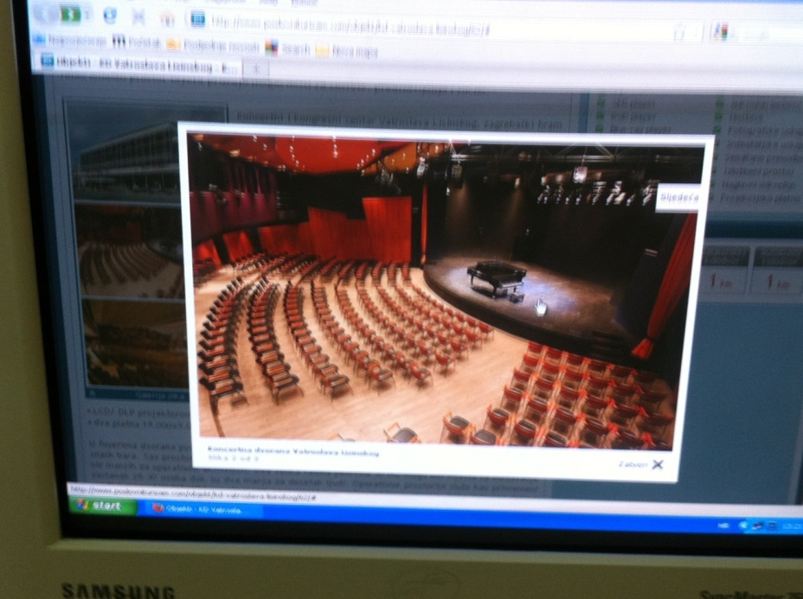
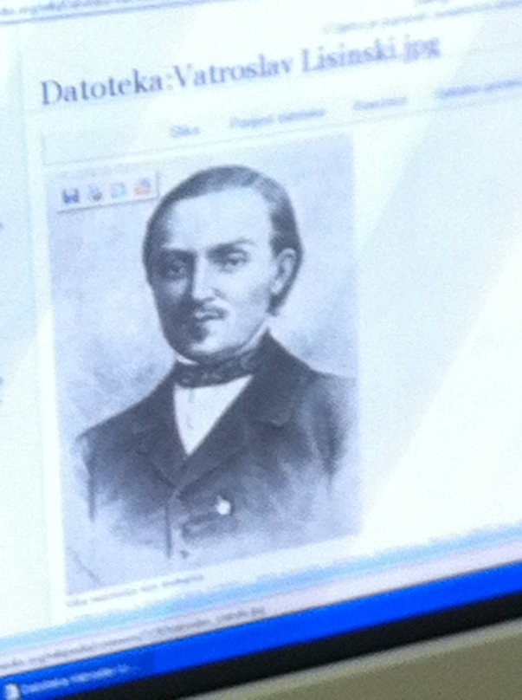
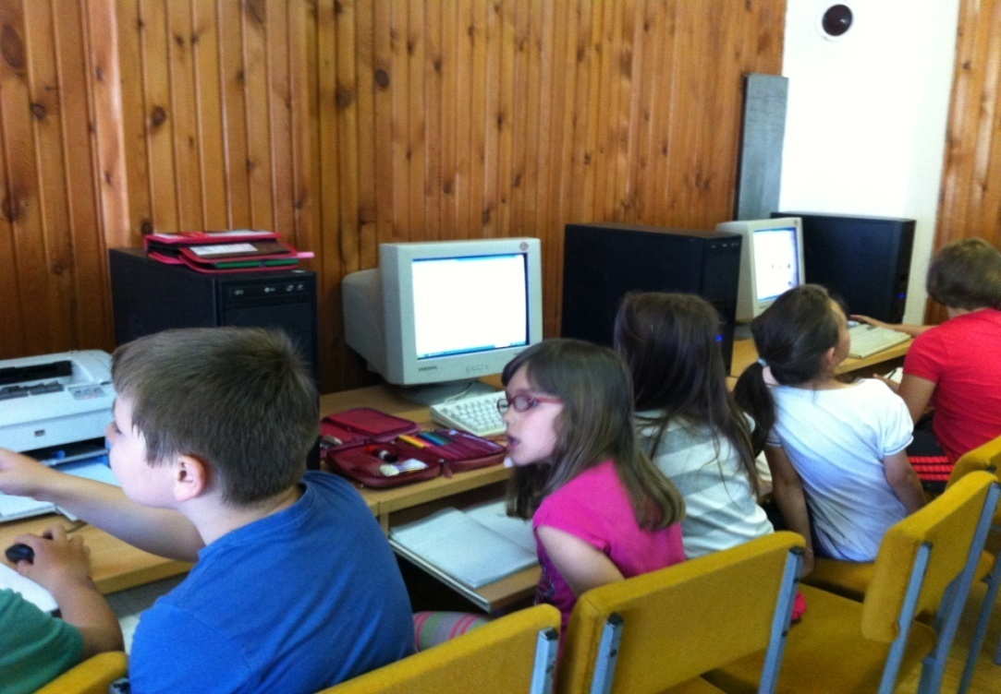
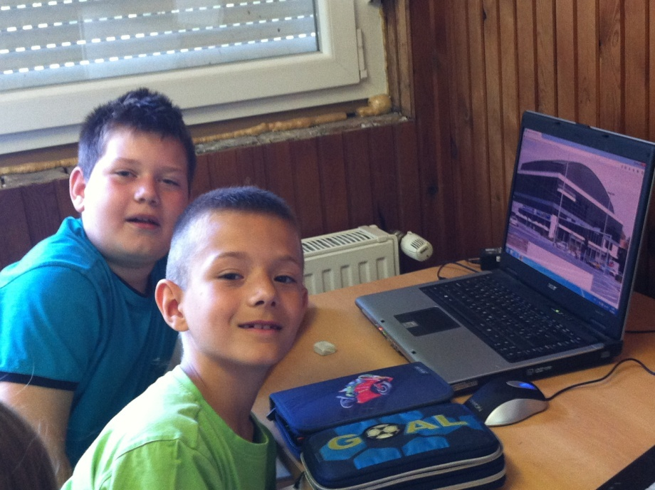

Slide 12
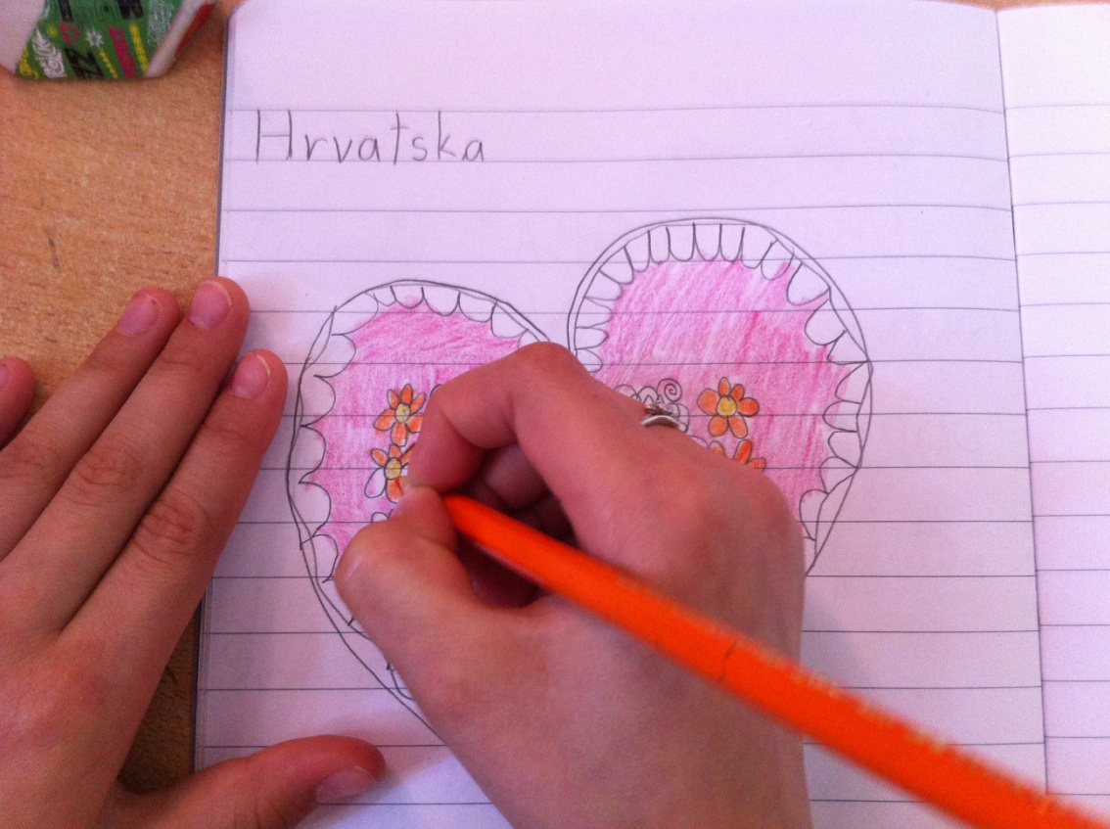
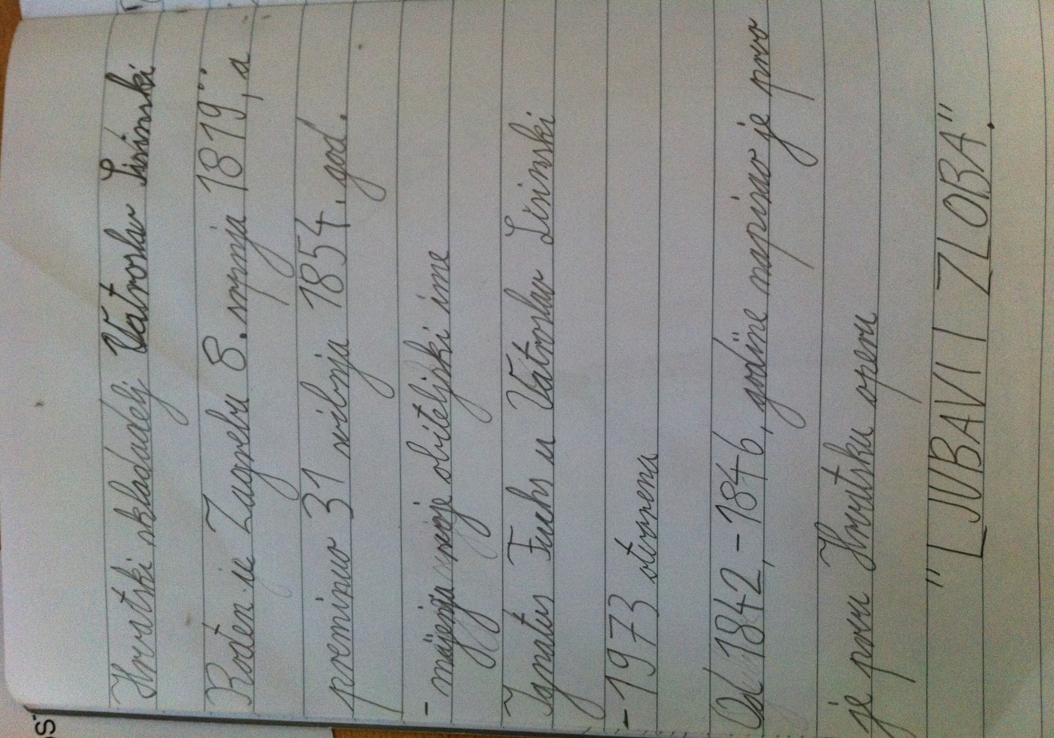
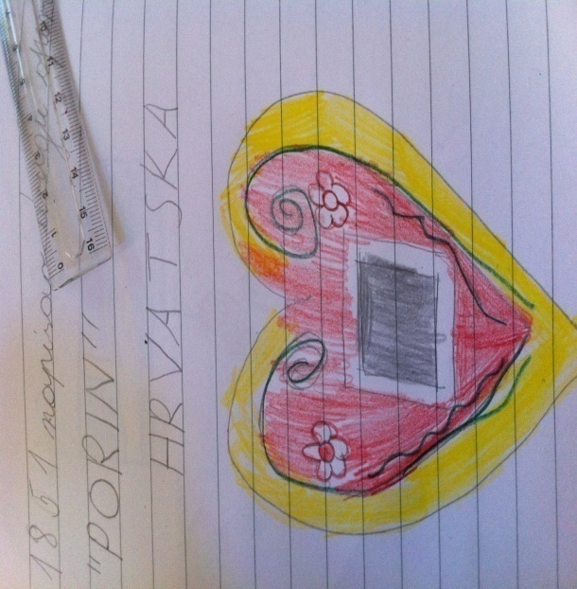

Slide 13
svibanj 2015.

